Slide 1
Células a Combustível
Laboratório de Fontes Alternativas e Processamento de Energia – LAFAPE
Autor: Ricardo Q. Machado
Email: rquadros@sc.usp.br

Slide 2
Introdução
Custo;
Aplicações;
Baixa emissão de poluentes;
Interface de potência para sistema de energia.

Slide 3
Introdução
Distância entre eletrodos é crítica para tornar as FC compactas – remover de chumbo e monóxido de carbono;
Contaminação dos catalizadores de platina e redução de performance;
Alta eficiência chegando a 70%;
Dispositivo eletroquímico.

Slide 4
Células de Combustível
Redução da quantidade de platina na catálise – eletrodos de 28 mg/cm² para 1 mg/cm² ;
PEM (Proton Exchange Membrane) operam em temperaturas de até 100º em potência de até 100 kW;
SOFC (Solid Oxide Fuel Cell) operam em temperaturas de cerca de 1000º e usada em integração com microturbinas.

Slide 5
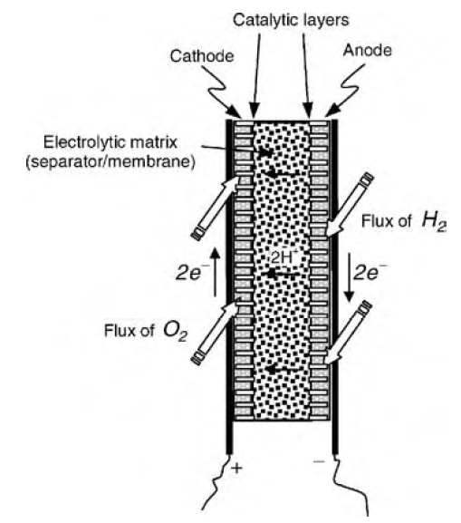
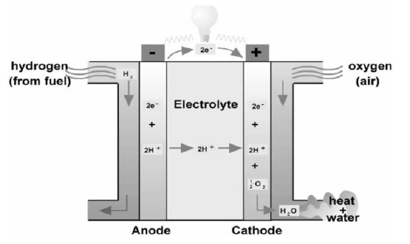
Células de Combustível

Slide 6
Tipos de células a combustível

Slide 7
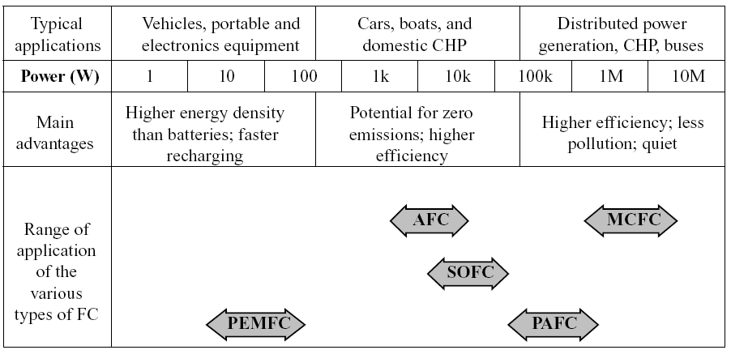
Sistemas comerciais

Slide 8
Sistemas comerciais
Uso de reformadores para a extração de hidrogênio;
Reformador converte metano em hidrogênio, enxofre, amônia, dióxido e monóxido de carbono;
Eficiência entre 35 e 48% e baixa pureza;
Combinada com outra fonte de energia .

Slide 9
Sistemas comerciais
Custo????;
Segurança????;
Extração de combustível????;
Avaliação da capacidade de produção?????.

Slide 10
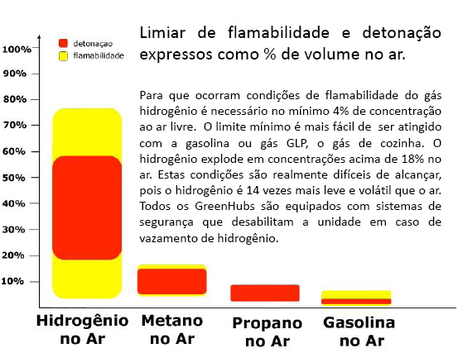
Segurança

Slide 11
Características de células de combustível do tipo PEM
O tipo de célula está relacionado com o eletrólito;
Em PEM um polímero sólido (Naflon) é usado para habilitar a conversão da energia química (H₂) do hidrogênio e um oxidante (O₂) em energia elétrica;
Temperatura de operação do Naflon 45-100ºC 40% de eficiência;
A função da membrana polimérica é isolação eletrônica e eficiente barreira de gás entre os eletrodos, enquanto permite rápido transporte de prótons e alta densidade de corrente.

Slide 12
Características de células de combustível do tipo PEM
O tipo de célula está relacionado com o eletrólito;
Em PEM um polímero sólido (Naflon) é usado para habilitar a conversão da energia química (H₂) do hidrogênio e um oxidante (O₂) em energia elétrica;
Temperatura de operação do Naflon 45-100ºC 40% de eficiência;
A função da membrana polimérica é isolação eletrônica e eficiente barreira de gás entre os eletrodos, enquanto permite rápido transporte de prótons e alta densidade de corrente.

Slide 13
Descrição da reação química na PEM
Reação no anodo
Reação no catodo

Slide 14
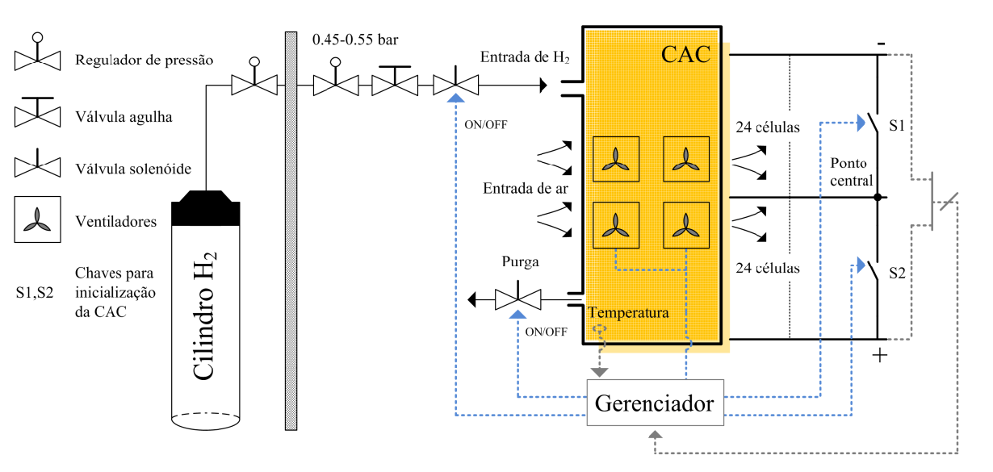
Descrição funcional de uma PEM

Slide 15
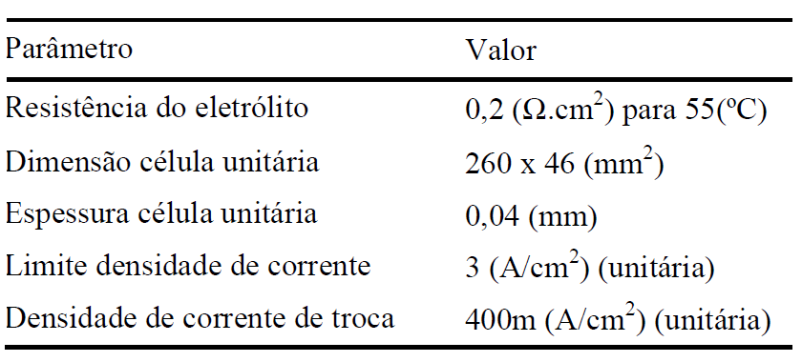
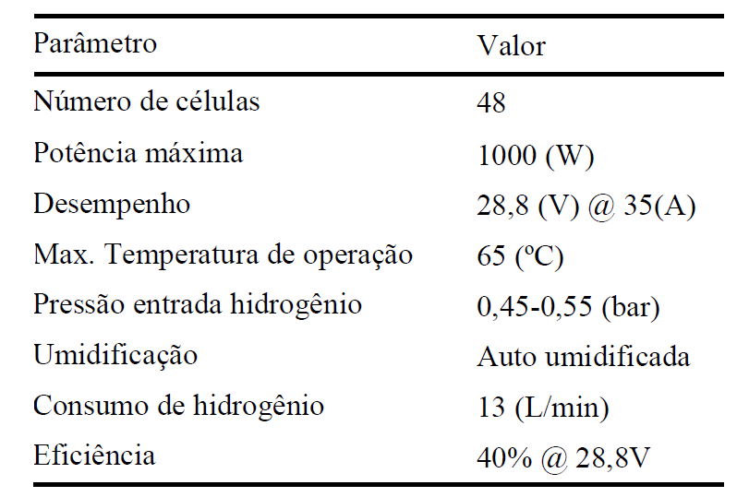
Parâmetros de uma PEM

Slide 16
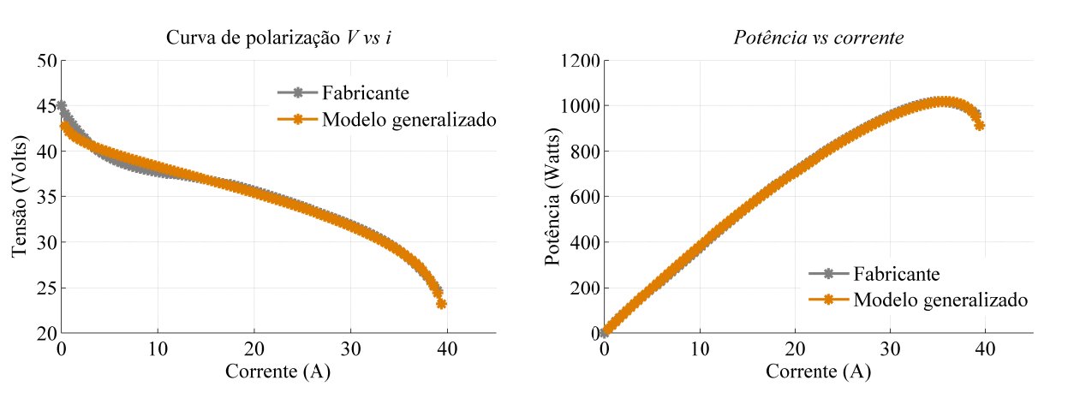
Comportamento estático de uma PEM

Slide 17
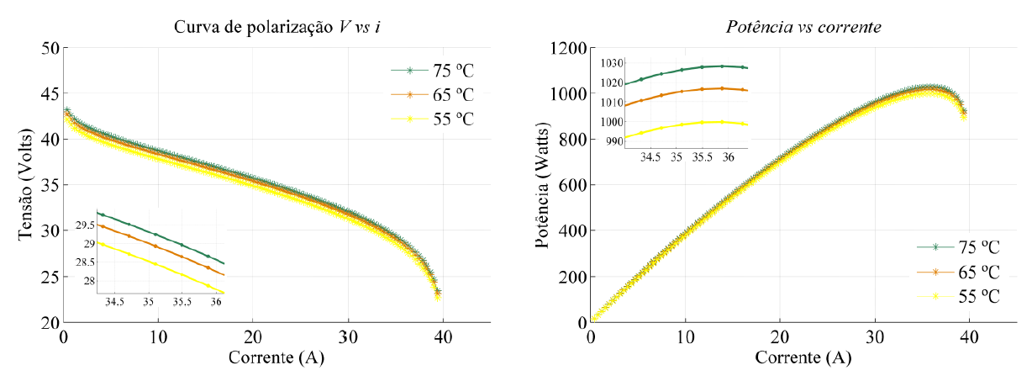
Comportamento estático de uma PEM

Slide 18
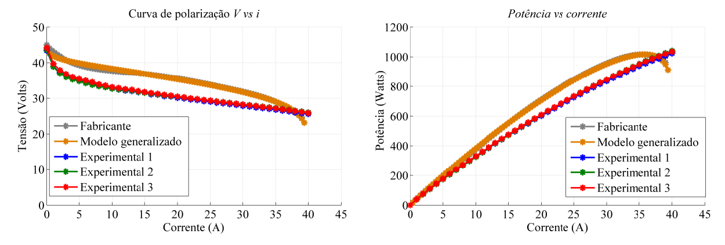
Comportamento estático de uma PEM

Slide 19
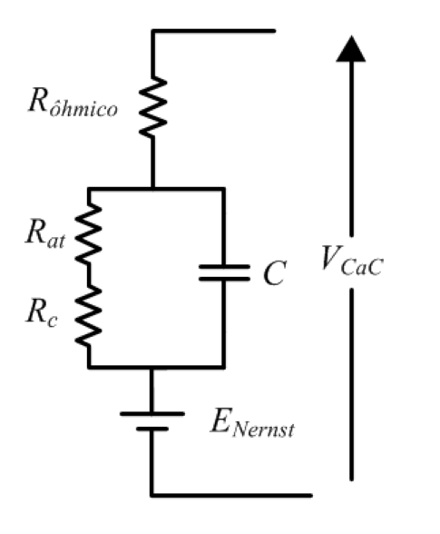
Modelo elétrico de uma PEM

Slide 20
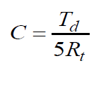
Comportamento dinâmico de uma PEM
$$R_{ôhmico}=\frac{V_{r}}{i_{0}}$$
$$R_{t}=\frac{V_{a}}{i_{0}}$$

Slide 21
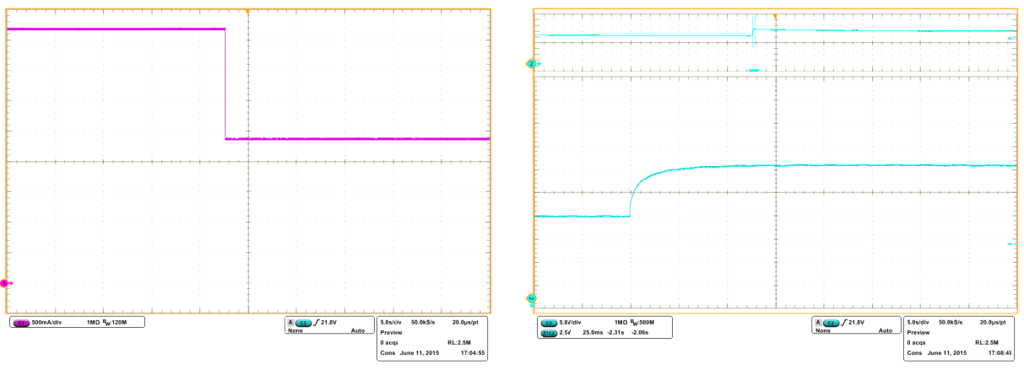
Comportamento dinâmico de uma PEM

Slide 22
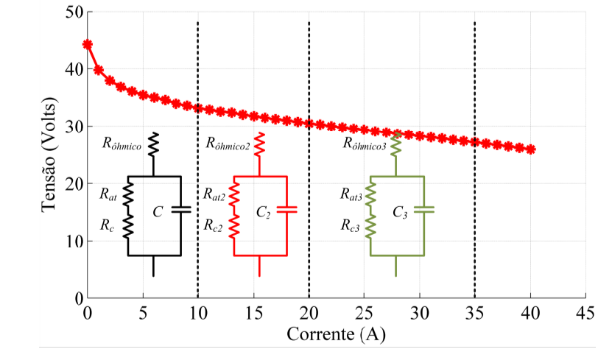
Comportamento dinâmico de uma PEM

Slide 23
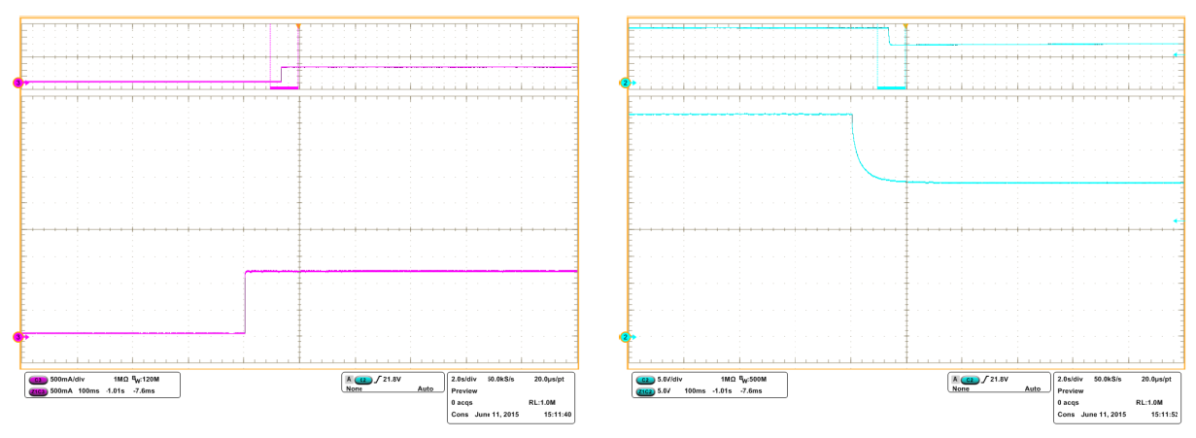
Comportamento dinâmico de uma PEM

Slide 24
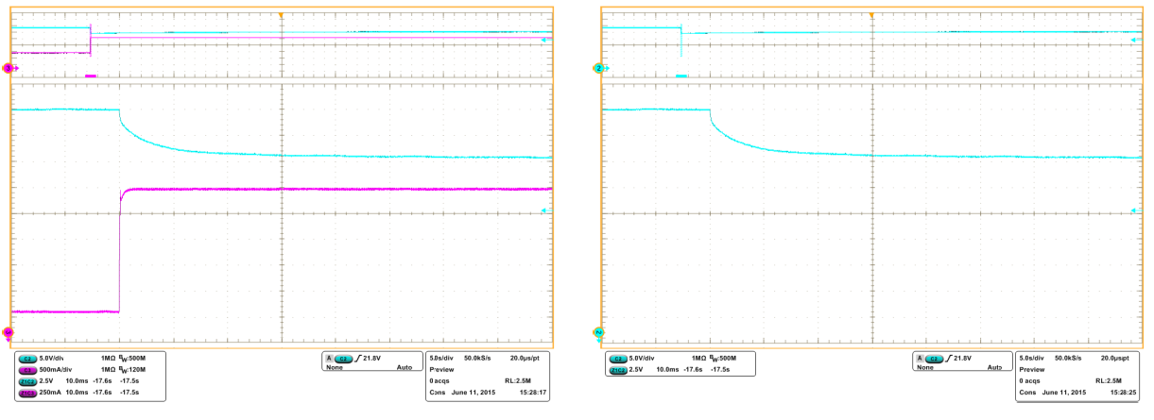
Comportamento dinâmico de uma PEM

Slide 25
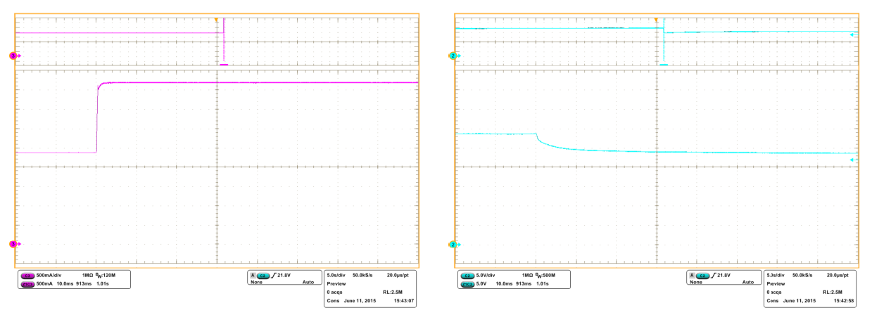
Comportamento dinâmico de uma PEM

Slide 26
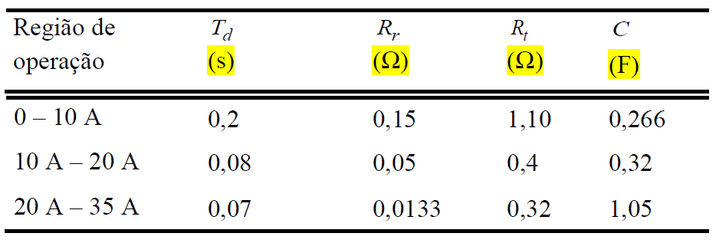
Comportamento dinâmico de uma PEM

Slide 27
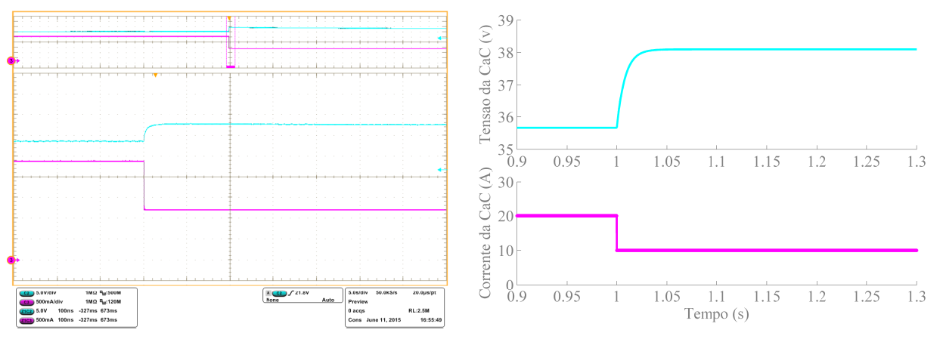
Comportamento dinâmico de uma PEM

Slide 28
Referência bibliográfica
Marcelo G. Simões and Felix A. Farret. Integration of Alternative Sources of Energy. Published by John Wiley & Sons, Inc., Hoboken, New Jersey, 2006.

